Slide 1






ATELIER REGIONAL DE PARTAGE
Les modes alternatifs de financement de la formation professionnelle en Afrique face aux défis du futur
Saly-Portudal (Sénégal), 16-18 novembre 2021
Avec l’appui technique et financier de :

Slide 2
PLAN DE PRESENTATION
LA GOUVERNANCE DU FMFP
LES MISSIONS DU FMFP
LES SOURCES ET AFFECTATIONS DES FONDS
L’APPROCHE SECTORIELLE
LES RESULTATS DES FINANCEMENTS
LES DEFIS

Slide 3
HISTORIQUE
1-Constat: 30% des offres d’emploi ne trouvent pas de candidats
2- L’idée de créer un Fonds de Financement de la Formation Professionnelle
3- Rencontre de 3 volontés: -l’Etat
-l’AFD
-les partenaires sociaux
4- Projet de FFP intégré dans la PNEFP

Slide 4
L’IDEE PREND FORME
➔Convaincre les entreprises sur 5 principes non négociables:
Fonds à gestion privée
Cotisation obligatoire (Loi)
Financement exclusivement de la formation continue
Cotisation déductible
Financement du secteur formel

Slide 5
MISE EN PLACE
Première rencontre avec le RAFPRO en 2015
Recrutement d’une équipe de consultant en 2016
Etude de faisabilité supervisé par un Comité de Pilotage avec les partenaires sociaux et l’Etat
Adoption de la Loi en 2017
Signature d’une Convention de 6M d’euros avec l’AFD et négociation avec les autres partenaires (CNAPS) et adoption du Décret en 2018
Mise en place des organes de gouvernance
Démarrage du Fonds en 2019 (Arrêté)

Slide 6
Association Reconnue d’Utilité Publique (A.R.U.P.), créée à l’initiative des partenaires sociaux , le FMFP a rejoint la grande famille de plus de 70 fonds de formation dans le monde en mars 2019 avec ses « marques de fabrique » d’avant-garde.
Loi N°2017-025
UNE GOUVERNANCE PARITAIRE AUTONOME ET DE DROIT PRIVÉ
Conseil d’Administration (CA)
Composé de 5 représentants d’employeurs, 5 représentants de salariés et 3 représentants des ministères.
Définition du plan stratégique relatif à l’ensemble des activités intersectorielles et sectorielles.
Identification et sélection des actions et projets transverses aux différents secteurs financés sur les fonds mutualisés et sur les ressources additionnelles.
Comité Sectoriel Paritaire (CSP)
Composé paritairement par des représentants d’employeurs et des représentants de salariés de chaque secteur.
Définition des priorités stratégiques et opérationnelles de chaque secteur d’activité
Décision d’allocations de s financements
Maintien et développement des compétences des salariés travaillant dans les entreprises.
Auditeur de projets
Cabinet indépendant.
Contrôle de l’utilisation des subventions versées aux bénéficiaires de financement.
Evaluation des conditions de réalisation et d'exploitation des projets financés
Appréciation des impacts et de l’atteinte des objectifs des projets financés.
Comité de surveillance
Composé par des représentants du CA
Contrôle du respect des manuels de procédure, des politiques et stratégies du FMFP
Suivi de l’application des recommandations des commissaires au compte et de l’auditeur de projets..
Commissaire aux comptes
validé par le CA.
Contrôle de la régularité et de la sincérité des comptes du FMFP
Appréciation des dispositifs de contrôles internes du FMFP

Slide 7
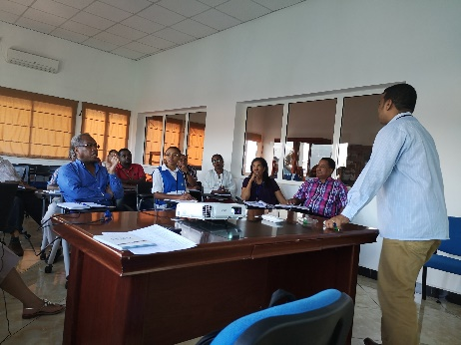
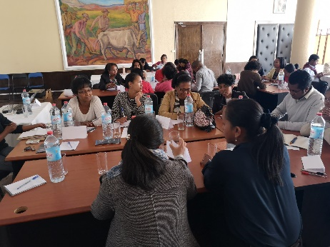
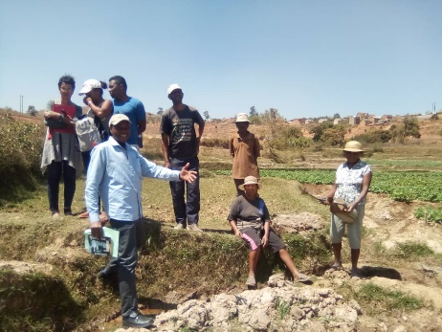
NOS MISSIONS
Le FMFP a pour mission de financer la formation professionnelle à travers trois axes :
1- Formation Professionnelle Continue
Développer les compétences des salariés dans les entreprises au niveau sectoriel et intersectoriel, devant évoluer pour intégrer les nouvelles exigences professionnelles et assurer la pérennisation de leurs emplois.
2- Formation Pré-emploi
Favoriser le recrutement de jeunes ou d’adultes ne justifiant pas de la qualification nécessaire pour occuper directement les emplois à pourvoir dans les entreprises.
3- Formation de type équité
Concourir au renforcement des compétences des micro et petites entreprises, les compétences professionnelles des entrepreneurs du secteur informel et à la qualification des employés en situation d’emploi précaire.

Slide 8
SOURCES ET AFFECTIONS DES FONDS
Contribution obligatoire des entreprises de 1% de la masse salariale brute plafonnée
Décret N°2018-1509. Arrêté ministériel N°911/2019
Ressources des Partenaires Techniques & Financiers
Fonds Malgache de Formation Professionnelle
10%
70%
20%
Fonds additionnels
Management et support
Droit de tirage des cotisants
Fonds pour les missions prioritaires
Fonds mutualisés
Fonds additionnels pour les missions prioritaires
Fonds exclusifs pour les missions de type équité
Formation professionnelle continue
Formation interentreprises intersectorielles
Formation pré-emploi
Formation d’intérêt National Prioritaire

Slide 9







APPROCHES SECTORIELLES
Les 5 secteurs prioritaires définis par la PNEFP
Le multisectoriel
Bâtiments – Travaux publics/ Ressources stratégiques
Commerce, industrie de transformation
Transport – logistique et transport automobile
Éducation
Tourisme, Hôtellerie & Restauration
Santé
Textile, Habillement et Accessoires
Culture
Service financier – assurance et autres
Technologie de l’Information et de la Communication
Le secteur équité
Développement Rural

Slide 10



RÉSULTATS DES FINANCEMENTS ¹
1,129 projets financés
Requêtes d’Entreprises
Individuelles (REI)
Projet porté par une entreprise cotisante dans le cadre de son plan de formation annuel ou en fonction d’un besoin de formation clairement motivé.
726 projets
Projets Inter-entreprises
Sectorielles (PIS)
Projet collectif relevant d’une démarche initiée soit par un groupement d’entreprises, soit par des organisations professionnelles, tous issus du même secteur et cotisant au sein du Fonds.
279 projets
Projets de type équité
Projet ciblant les micro-, petites et très petites entreprises visant à une meilleure gestion de leurs entreprises et/ou activités.
124 projets
¹ de 2019 au premier semestre 2021

Slide 11




RÉSULTATS DE FINANCEMENT ¹
Montant de financement
alloué
Nombre de
bénéficiaires
13,1 milliards MGA
52 075 travailleurs
45% de cotisation
25 345 hommes
55% de fonds additionnels
25 137femmes
¹ de 2019 au premier semestre 2021

Slide 12
NOS DEFIS
Rendre opérationnel le Système d’information et accompagner son appropriation par les entreprises cotisants.
Améliorer le niveau de recouvrement et la collaboration avec la CNaPS.
Promouvoir la culture de formation et de projet surtout auprès des Petites et Moyennes Entreprises.
Renforcer le suivi des projets financés.
Appuyez la montée en compétences des prestataires de formation.
Améliorer le processus de traitement des demandes de financement par la digitalisation.
Assurer la montée en compétence de l'équipe technique du FMFP à travers des benchmark ( au niveau régional et international).
Accélérer la structuration de l'apprentissage traditionnel à Madagascar vers un apprentissage de type dual.
Renforcer le financement des projets d' entreprises formelles- entités informelles.
Maintenir la valorisation de l'approche genre dans les projets de formation.
Encourager les projets en lien avec la Transition écologique, l' économie bleue, et l'économie Verte
Diversifier le partenariat en nouant d'autres accords de financement avec de nouveaux Partenaires Techniques et Financiers.
Publier au niveau national et international les bonnes pratiques en cours au FMFP.

Slide 13

Merci de votre attention !
Misaotra tompoko !

